Slide 1
프로그래밍 설계 - 세부 기능 코드 -
프로젝트팀 : 유일무이
발표자 : 김준호
20130999 김준호
20130997 김정승
20151016 염준섭
20150997 김효권

Slide 2
Table
프로젝트 진행상황
튜토리얼 기능 코드
프로젝트 선택 기능 코드
바로 듣기 기능 코드
프로젝트 진행 목표

Slide 3
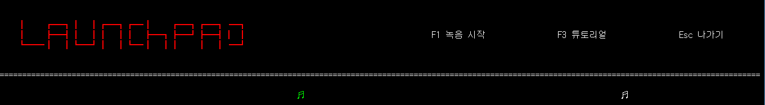
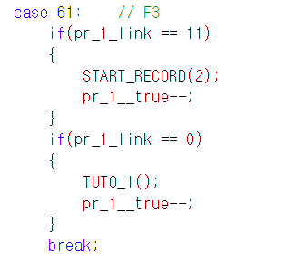
01
튜토리얼 기능 코드 (1/4)
* 튜토리얼 기능 코드
F3 키 입력
TUTO 1() 함수 호출

Slide 4
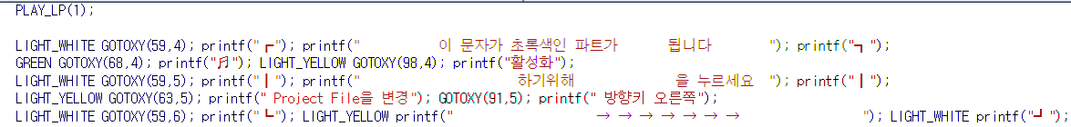
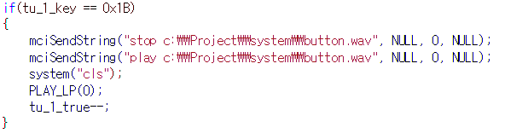
02
튜토리얼 기능 코드(2/4)
* 튜토리얼 기능 코드
ESC 입력 시 종료

Slide 5
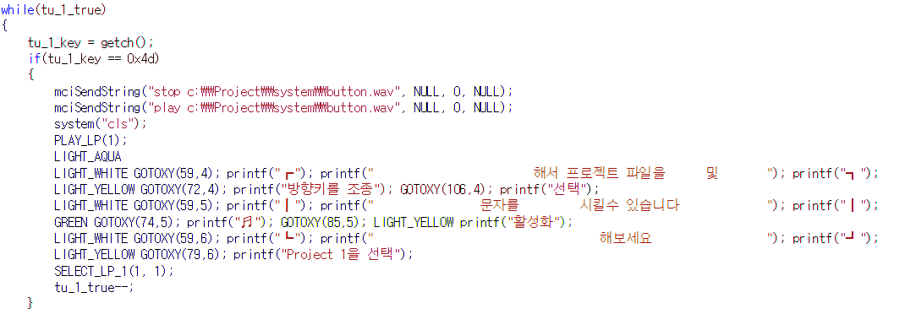
03
튜토리얼 기능 코드(3/4)
* 튜토리얼 기능 코드
방향키 -->
프로젝트 선택 함수

Slide 6
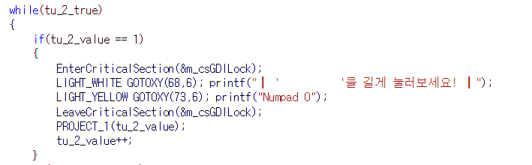


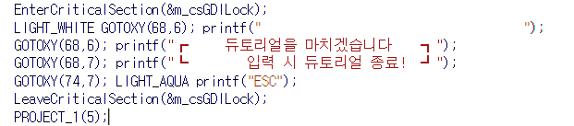

04
튜토리얼 기능 코드(4/4)
* 튜토리얼 기능 코드
조건에 맞는 소리 재생

Slide 7
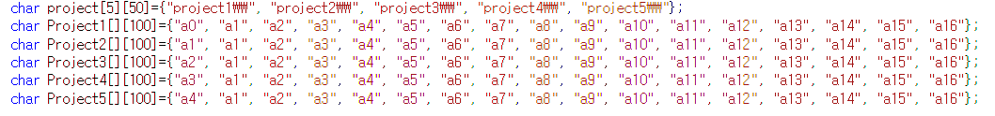
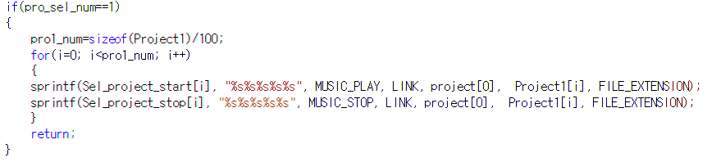
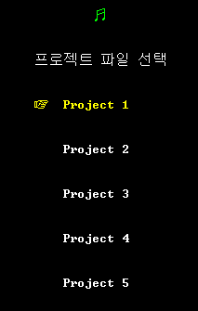
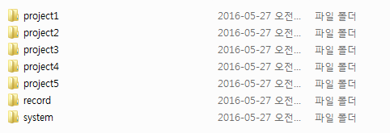
05
프로젝트 선택 기능 코드
* 프로젝트 선택 기능 코드

Slide 8
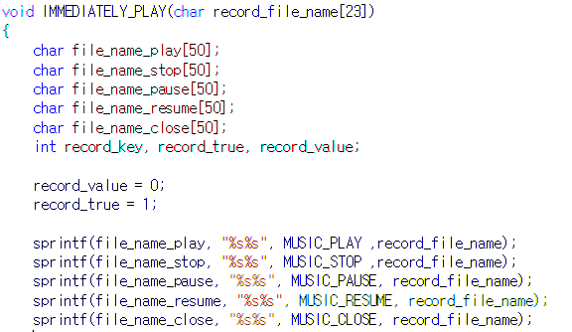

06
바로 듣기 기능 코드(1/7)
* 바로 듣기 기능 코드
녹음 후 저장한 파일 이름을
매개변수로 사용
“play xxx.wav”

Slide 9
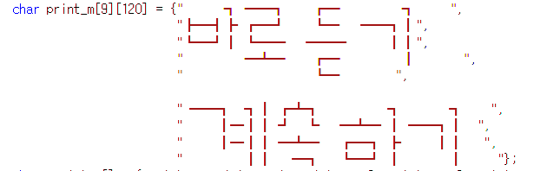
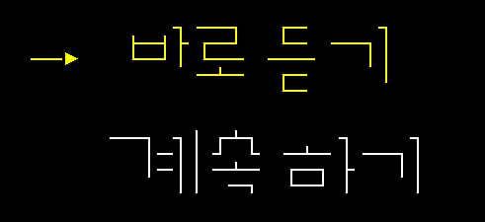
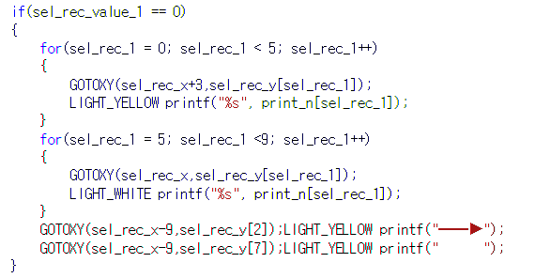
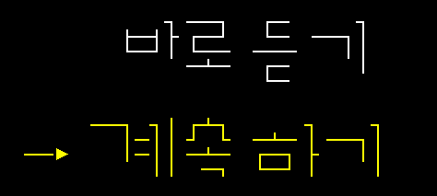
07
바로 듣기 기능 코드(2/7)
* 바로 듣기 기능 코드
Void SELECT-RECORD-1()

Slide 10
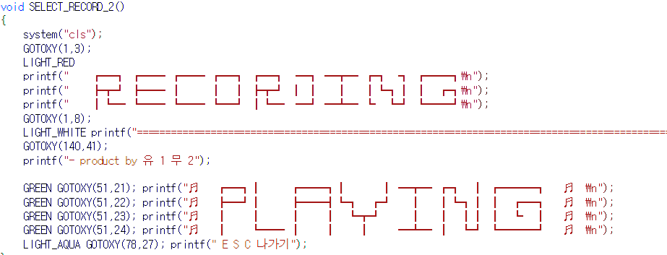
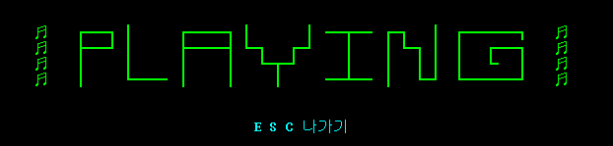
08
바로 듣기 기능 코드(3/7)
* 바로 듣기 기능 코드
Void SELECT-RECORD-2()

Slide 11
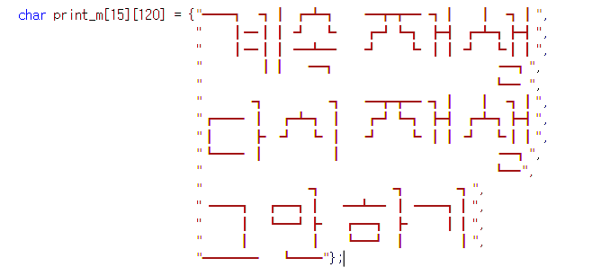
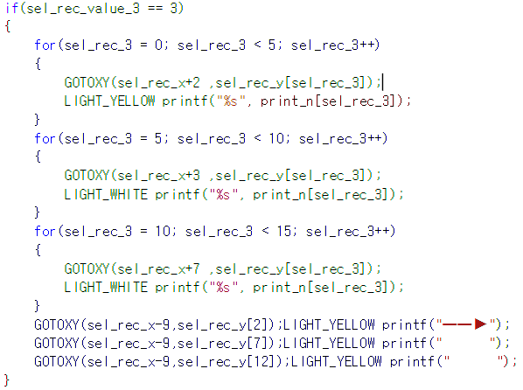
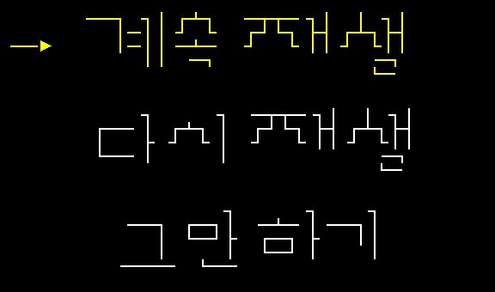
09
바로 듣기 기능 코드(4/7)
* 바로 듣기 기능 코드
Void SELECT-RECORD-3()

Slide 12
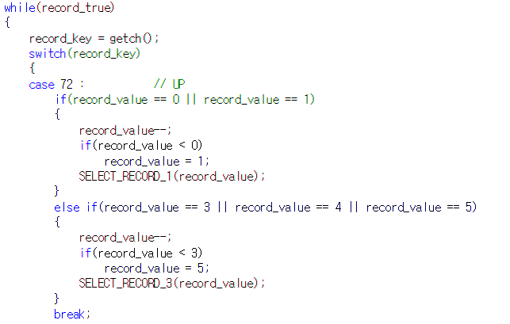
10
바로 듣기 기능 코드(5/7)
* 바로 듣기 기능 코드

Slide 13
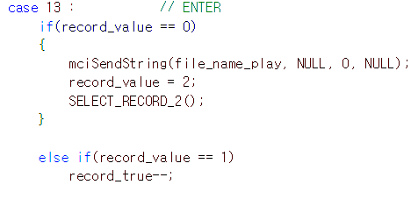
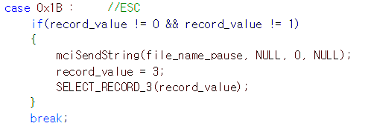
11
바로 듣기 기능 코드(6/7)
* 바로 듣기 기능 코드
“play xxx.wav”
“pause xxx.wav”

Slide 14
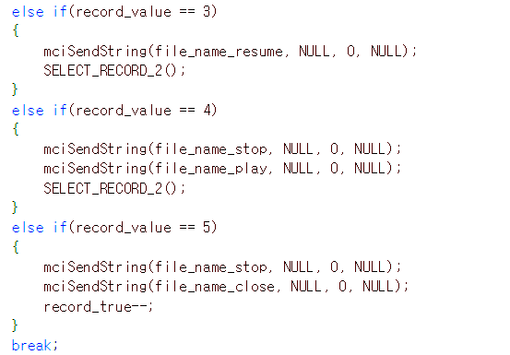
12
바로 듣기 기능 코드(7/7)
* 바로 듣기 기능 코드
“resume xxx.wav”

Slide 15
프로젝트 진행 목표
07
○ 런치패드 프로그램
▷ 전체
→ 프로그램 기능별 모듈화
▷ 기능
→ 프로젝트 음원 수집
→ 추가 기능 요소 고민
▷ 디자인
→ 런치패드 들어오는 color 다양한 구현

Slide 16
…질문 받겠습니다…

Slide 17
감사합니다
-Team 유일무이-

